Slide 1
Оцінювання в умовах компетентнісної освіти
Пекарська Лариса Володимирівна,
завідувач кабінету математики та технологій Рівненського ОІППО

Slide 2
Закон України
Про повну загальну середню освіту
Оцінювання справедливе, неупереджене, об’єктивне, незалежне, недискримінаційне та доброчесне оцінювання .

Slide 3
Базові принципи оцінювання
1
ПОЗИТИВНИЙ ПІДХІД.
2
ЧІТКЕ ВИЗНАЧЕННЯ РЕЗУЛЬТАТІВ НАВЧАННЯ.
3
БАГАТОВИМІРНІСТЬ
4
УРАХУВАННЯ ІНДИВІДУАЛЬНИХ СТИЛІВ НАВЧАННЯ.
5
АДЕКВАТНІСТЬ ІНСТРУМЕНТІВ
6
ДОТРИМАННЯ БАЛАНСУ СУБ'ЄКТІВ ОЦІНЮВАННЯ.

Slide 4
Критерії адекватного оцінювання
мати у своїй основі чіткі і зрозумілі вимоги до навчальних результатів;
дозволяти легко досягти і перевищити ці результати; давати змогу показати свої досягнення різними способами;
заохочувати учнів апробувати моделі поведінки без ризику отримати за це негативну оцінку;
розвивати позитивне ставлення до самого себе, впевненість у своїх здібностях і можливостях;
використовувати самооцінку і взаємну оцінку як важливий елемент навчання;
надавати зворотний зв'язок учням і вчителеві.

Slide 5
Види інструментів оцінювання
Закриті запитання — тести, розроблені вчителем, або стандартизовані переліки запитань на кшталт: «так / ні / не знаю»; «згоден / частково / не згоден»; доповнення пропозицій; установлення відповідностей; вибір правильних або неправильних відповідей тощо.

Slide 6
Види інструментів оцінювання
Відкриті запитання дають змогу з'ясувати вміння учня не тільки згадувати, а й застосовувати знання і обґрунтовувати свою відповідь. Крім того, відкриті запитання застосовують для з'ясування вмінь і ставлень учнів до певної проблеми, об'єкта чи явища.

Slide 7
Види інструментів оцінювання
Шкали — найкорисніший інструмент для оцінки ставлень. Для цього учням пропонується вказати ступінь своєї згоди або незгоди з конкретним твердженням. Наприклад, учням пропонується твердження: «Вживати пиво у дитячому віці небезпечно для здоров'я». Своє ставлення пропонується висловити, вибравши один із варіантів відповідей: «абсолютно не згоден», «не згоден», «не впевнений», «згоден», «цілком згоден». Шкали застосовують також для оцінки учнями своїх поведінкових умінь і навичок, враховуючи при цьому рівень їхньої впевненості у здатності діяти в обраний спосіб.

Slide 8
Види інструментів оцінювання
Інтерв'ю — відповіді на запитання у структурованій або неструктурованій формі. Застосовуються для оцінки знань, умінь і ставлень. Відрізняються від тестів тим, що вчитель під час інтерв'ю отримує

Slide 9
Види інструментів оцінювання
Інтерв'ю — відповіді на запитання у структурованій або неструктурованій формі. Застосовуються для оцінки знань, умінь і ставлень. Відрізняються від тестів тим, що вчитель під час інтерв'ю отримує

Slide 10
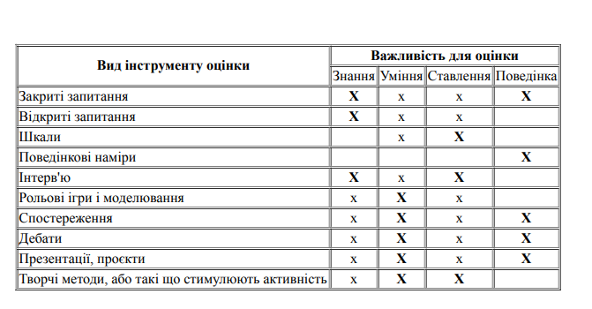
Релевантність інструментів оцінювання

Slide 11
Закон України
Про повну загальну середню освіту
Види оцінювання результатів навчання учнів: формувальне, поточне, підсумкове (тематичне, семестрове, річне) оцінювання, державна підсумкова атестація, зовнішнє незалежне оцінювання.

Slide 12
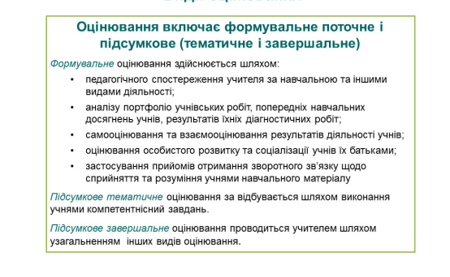
Види оцінювання

Slide 13
Формувальне |  | Традиційне
Оцінює процес | Вимагають критеріїв | Оцінює результат
Завжди є позитивним | Вимагають критеріїв | Виносить оціночне судження
Індивідуалізоване | Застосовують засоби вимірювання | Застосовується відповідно до стандартів
Є ціннісним | Є доказовими | Показує недоліки
Дає зворотний зв’язок

Slide 14
Формувальне оцінювання
Процес пошуку та розуміння, тлумачення даних для того, щоб вирішити важливі питання:
  Як далеко просунувся кожен із учнів у своєму навчанні?
  У якому напрямку необхідно рухатися далі?
  Як це краще зробити?

Slide 15
Мета ФО
Корегування діяльності учителя та учня для покращення результатів навчання

Slide 16
Формувальне оцінювання
Процесуальне
Безперервне: триває упродовж періоду навчання
Комплексне
Самооцінювання
Демократичне
Прозоре
Багатоаспектне
Взаємооцінювання
Учительське оцінювання
Узгоджене
Аргументоване
Відповідальне
Чесне
Заперечує усі види соціальної і культурної нерівності та дискримінації
передбачає демонстрацію вмінь у різних видах діяльності

Slide 17
Формувальне оцінювання - це шлях, який може
допомогти учню індивідуально оцінити його розуміння змісту навчального матеріалу.
Формувальне оцінювання допомагає учителю вживати необхідних дій, спрямованих на вдосконалення викладання та навчання, коригувати зміст і процес оцінювання.
Формувальне оцінювання допомагає вчителю орієнтуватися на учнів, які можуть потребувати керівництва та допомоги у навчанні.

Slide 18
Формувальне оцінювання
  є частиною процесу навчання;
  передбачає обговорення і загальне визнання цілей навчання всіма учасниками процесу;
  націлене на розуміння того, що треба досягти;
  спонукає до самооцінювання і взаємооцінювання;
  забезпечує зворотний зв'язок, який допомагає зрозуміти наступні кроки в навчанні;
  зміцнює впевненість у тому, що можна поліпшити результати;
  залучає до обмірковування здобутих результатів і рефлексії.

Slide 19
Переваги формувального оцінювання
  УЧНІ самостійно можуть оцінити власний прогрес, саморозвиватися, підвищувати самооцінку, знати критерії оцінювання, розвивати навички рефлексії, саморефлексії, бути відповідальними, відзначати навіть малий успіх, розвивати впевненість у собі, діагностувати свої досягнення, уникнути страху помилитися.
  УЧИТЕЛІ здатні покращити якість викладання, комплексно залучити учнів до процесу оцінювання, унаочнити навчальний прогрес учнів, самостійно добирати форми і методи, вчасно виявляти проблеми і вчасно їх вирішувати, корегувати власні методи і стратегії навчання, зосереджуватися на потребах учнів «тут і зараз».
  БАТЬКИ можуть спостерігати за прогресом дитини, бути обізнаними з критеріями оцінювання та впевненими в тому, що навіть малий успіх їхньої дитини не залишиться непоміченим.
  ШКОЛА сприятиме розбудові демократичної культури оцінювання, розвитку професійної компетентності вчителів, виконанню вимог Закону України “Про загальну середню освіту” та освітньої програми, прозорості в оцінюванні, адаптації освітнього процесу до дитини.

Slide 20
Стратегії формувального оцінювання
З'ясування та розуміння очікуваних результатів та критеріїв успіху
Отримання даних, які свідчать про навчання учнів, їх навчального поступу
Надання зворотнього зв'язку, відгуків щодо навчального поступу
Активізація учнів як навчальних ресурсів один для одного
Активізація учнів як відповідальних за власне навчання

Slide 21
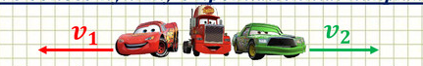
Техніки формувального оцінювання
Визначення цілей,
узгодження критеріїв оцінювання
Чек-лист «Задачі на рух»

Slide 22
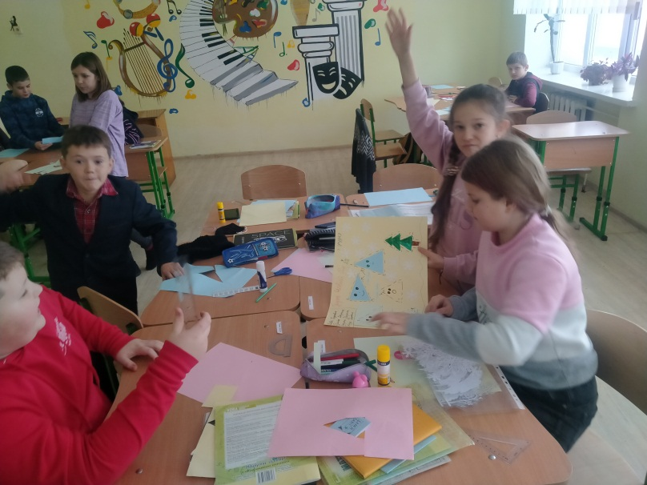
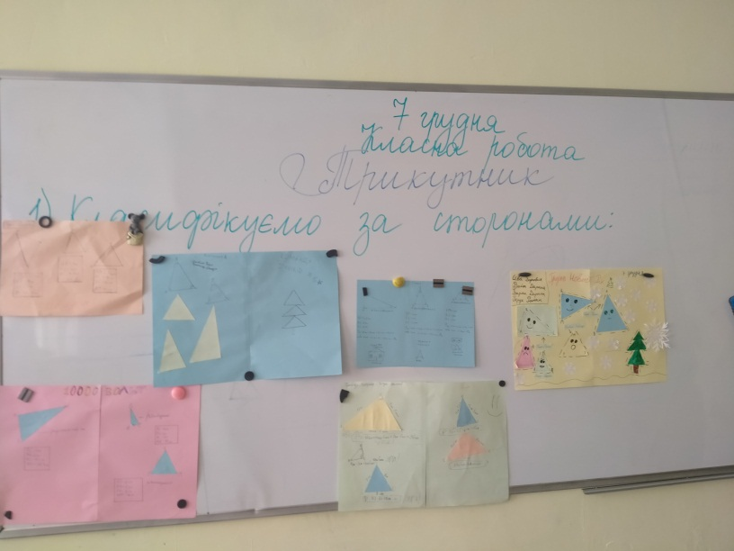
Групова форма роботи
Чек-лист самооцінювання роботи в групі
Учень:…………………………………
Оцініть себе за кожним напрямком від 0 до 2 балів
№ | Напрямки роботи | Відмітка
1 | Ви брали активну участь у роботі групи
2 | Ви вносили вдалі пропозиції, які врахувала група
3 | Ви надавали підтримку іншим членам групи,заохочували їх до роботи
4 | Ви висунули цілком нову ідею,що сподобалась іншим
5 | Ви вдало узагальнювали думки інших і просували роботу групи вперед
6 | Ви доповідали класу про результати групової роботи
 | Всього:

Slide 23

Техніка «Сигнали рукою»

Slide 24
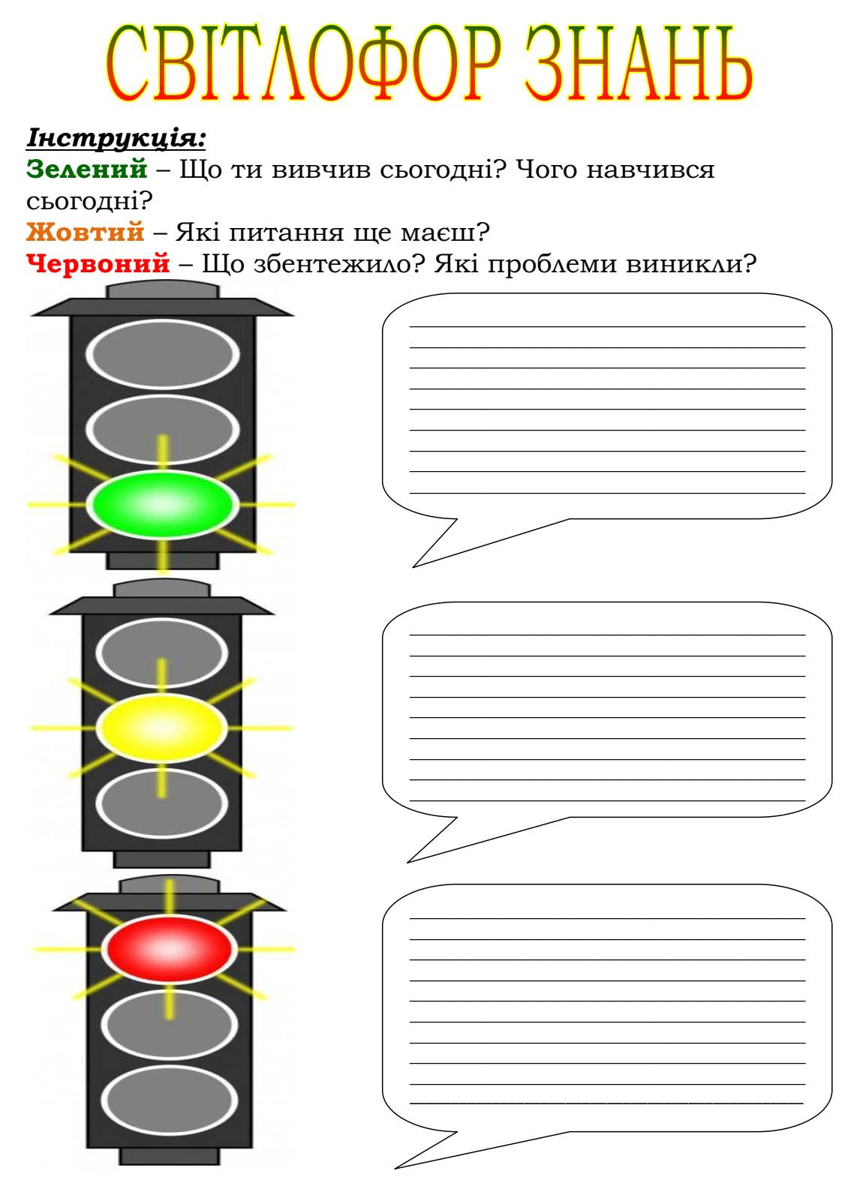
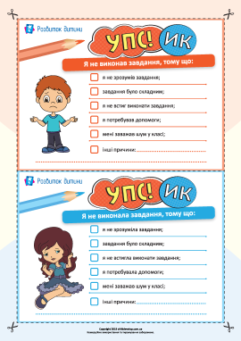

Slide 25
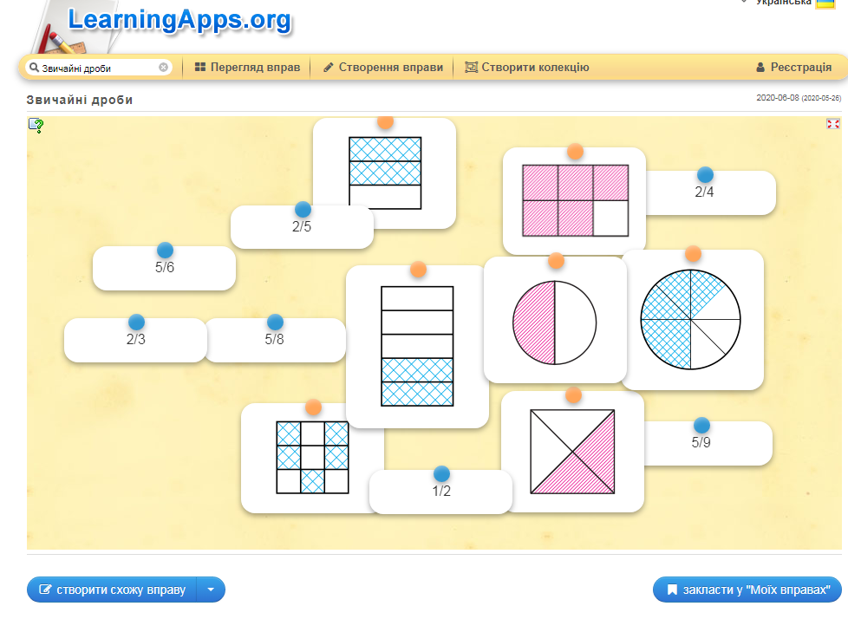
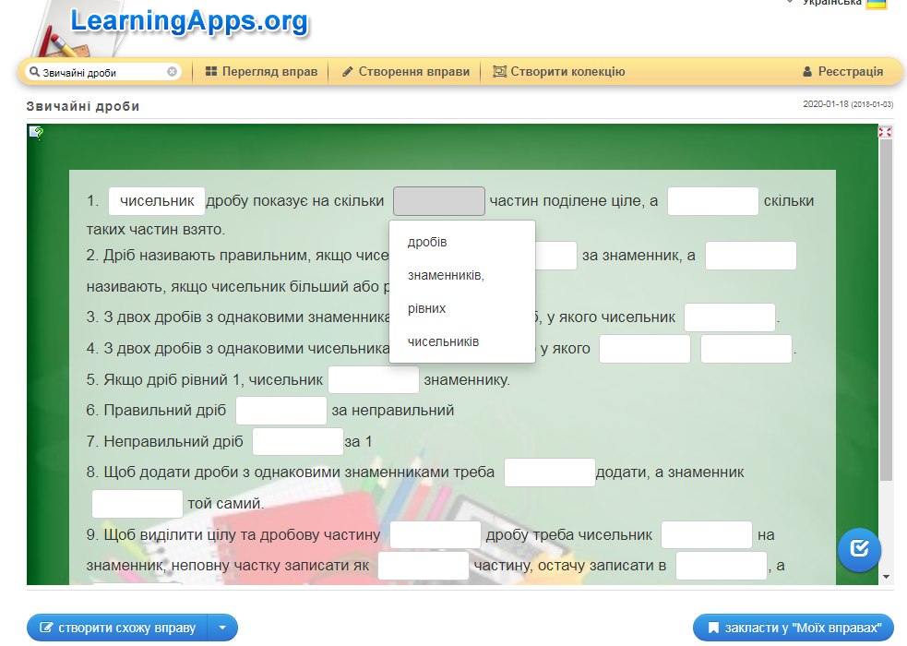
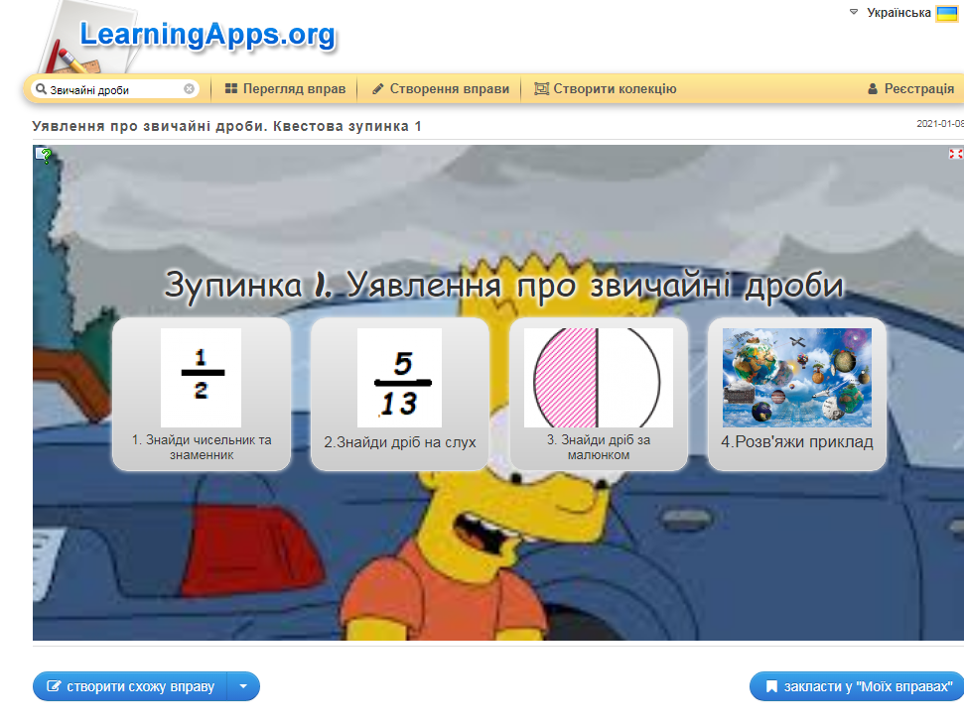
Інтерактивні вправи та квести

Slide 26

Вихідний квиток
Після вивчення нового матеріалу ви ставите кілька питань з теми, пропонуючи на вибір кілька правильних відповідей. Учні можуть відповідати за допомогою карток з номерами (піднімають картку з номером 1, якщо правильний перший варіант, картку з номером 2, якщо правильний другий варіант). Ті, які відповіли правильно на питання, пересідають на задні парти класу і виконують наступне завдання. Ті, хто відповіли неправильно, сідають ближче до вчителя і той пояснює їм складні моменти, і знову ставить запитання. Ті, хто відповіли правильно – пересідають на задні парти. Решта пересуваються ближче до вас. Так працюють, поки всі не засвоять тему.

Slide 27
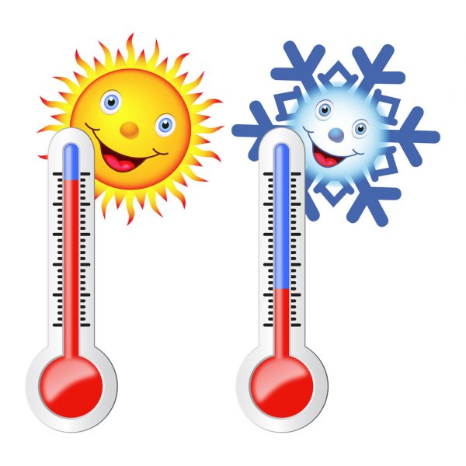
Вимірювання температури
Метод використовують для виявлення того, наскільки учні правильно виконують завдання. Для цього діяльність учнів призупиняється запитанням: «Що ми робимо?». Відповідь на поставлене запитання – демонстрація розуміння завдання або процесу його виконання. У разі роботи в парах або групах учитель просить пару або групу продемонструвати процес виконання завдання. Інші спостерігають.

Slide 28
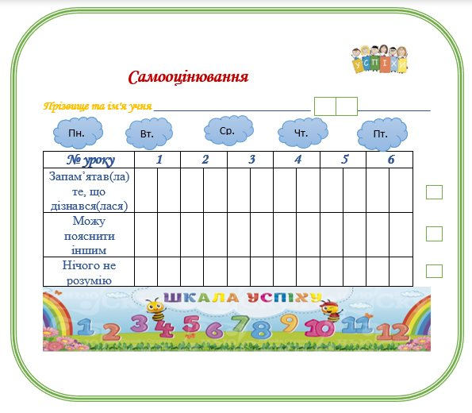

Тижневий звіт
У кінці навчального тижня кожному учневі пропонується дати відповіді на запитання: • Чому я навчився за тиждень? • Що для мене залишилося нез’ясованим? • Які запитання я б поставив учням, якби був учителем?

Slide 29
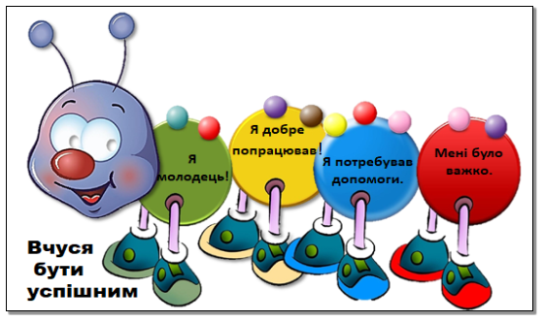
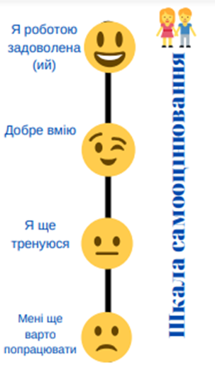

Slide 30
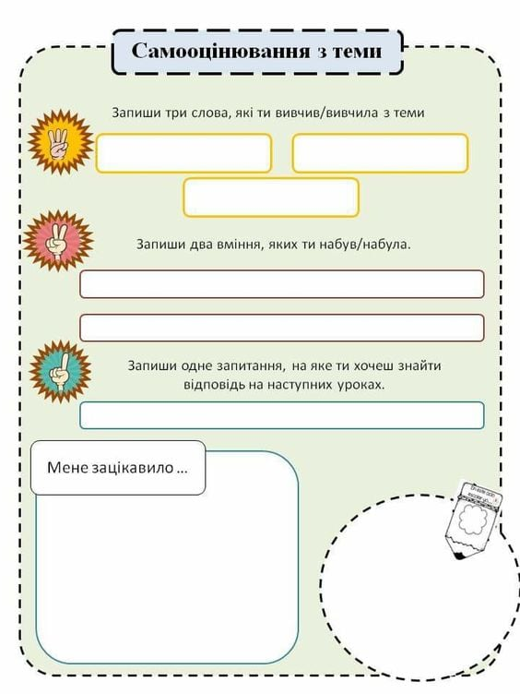

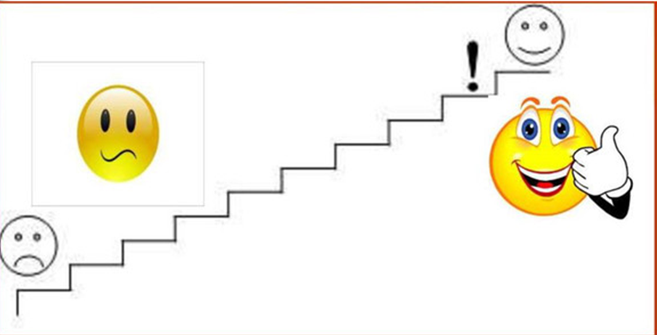

Slide 31
Структура процесу формувального оцінювання
Крок 1
Визначення цілей
Крок 2
Узгодження критеріїв оцінювання з учнями
Крок 3
Виявлення, збір та інтерпретація доказів навчання
Крок 4
Зворотній зв’язок
Крок 5
Підтримка
Крок 6
Усунення прогалин

Slide 32
